Slide 1
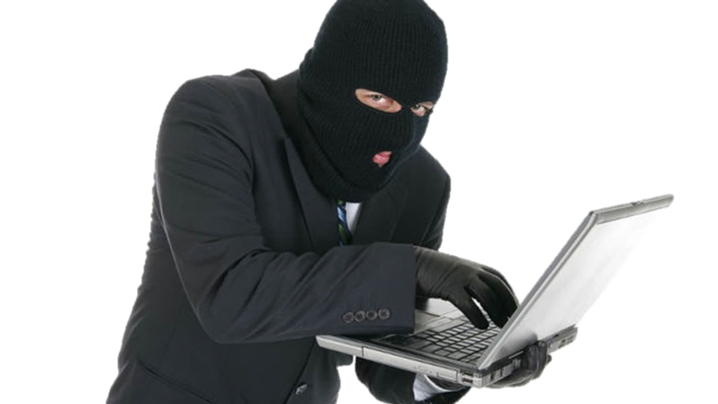
Как не стать
жертвой
мошенников?

Slide 2
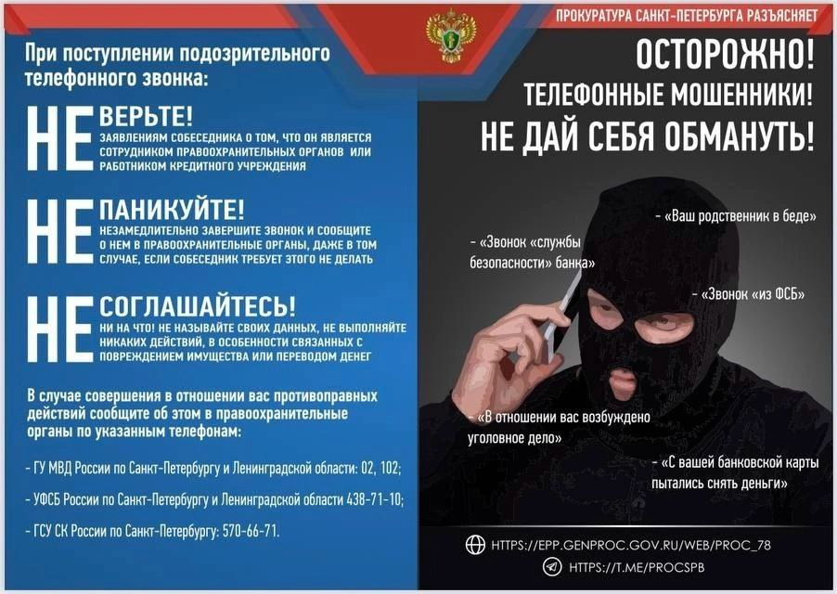

Slide 3
Информационные материалы
по профилактике преступлений, совершенных с помощью информационных технологий:
https://disk.yandex.ru/i/WaxOnz8zzDpXQQ
https://disk.yandex.ru/i/VgQM6cWLVCat8g
https://disk.yandex.ru/i/I06gdo2qjz7PAQ
https://disk.yandex.ru/i/VieGq2HBFI9bcg
МВД России:
https://мвд.pф/Videoarhiv/Socialnaja_reklama
Минцифры России:
https://www.gosuslugi.ru/cybersecurity

Slide 4
Как в телеграмме в настройках включить двухэтапную аутентификацию?
Для этого вам необходимо:
Перейти в Настройки → «Конфиденциальность»
Выбрать раздел «Двухэтапная аутентификация» и включить её
Ввести пароль, которым дополнительно будет защищён аккаунт
Нажать «Готово»

